Slide 1
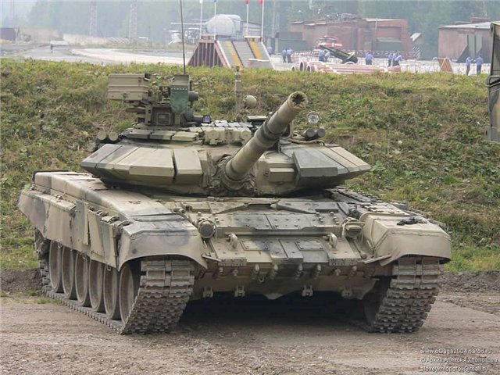
Гусеницы две ползут Башню с пушкою везут.

Slide 2
Полосатая рубашка, Вьются ленты за фуражкой. Он готов с волною спорить, Ведь его стихия — море.

Slide 3
В этой форме темно-синей Защищает он страну, И в огромной субмарине Опускается ко дну. Охраняя океан, Был в портах десятка стран.

Slide 4
Я служу сейчас на флоте, Слух хороший у меня. Есть такой же и в пехоте — Дружим с рацией не зря!

Slide 5
Спешит по вызову отряд, Готовый разыскать снаряд И на пшеничном поле, И в транспорте, и в школе. Боец отряда очень смел - Три мины разрядить сумел.

